Slide 1
小程序性能优化(一)
让你的小程序如此丝滑
Notes:
开场白
互动，有多少人开发过小程序

Slide 2
黑盒
Notes:
想要优化，就需要了解运行的机制，就如同 浏览器 h5 优化
但是小程序是黑盒 怎么被渲染出来的， 文章比较少

Slide 3
官方
文档
微信
公开课
一点点的实践
微信小程序文档： https://developers.weixin.qq.com/miniprogram/dev/framework/performance/tools.html
微信小程序公开课：https://v.qq.com/x/page/x0026nzqtp5.html
Notes:
这次分享的主要来源：
（公开课）推荐，15分钟，很多截图都是这里来的，肯定比我分享的深入

Slide 4
当用户点击了小程序入口，发生了什么？
Notes:
首先问大家一个问题，点击了小程序的入口，背后发生了什么？ 或者我们写的代码是如何被画到屏幕上？
【念ppt】

Slide 5
两个阶段
预加载
运行环境
下载代码包
Notes:
分下面两个阶段：
1.运行环境的加载
2.下载代码包
运行环境预加载：这步是微信做的，和我们没关系。微信会在用户打开小程序之前就已经准备好环境。当用户点击小程序入口后，直接下载小程序的代码包即可。
下载代码包启动小程序：小程序代码包里面的代码，不是小程序的源代码，而是编译、压缩、打包之后的代码包。
下面是更详细的一张图

Slide 6
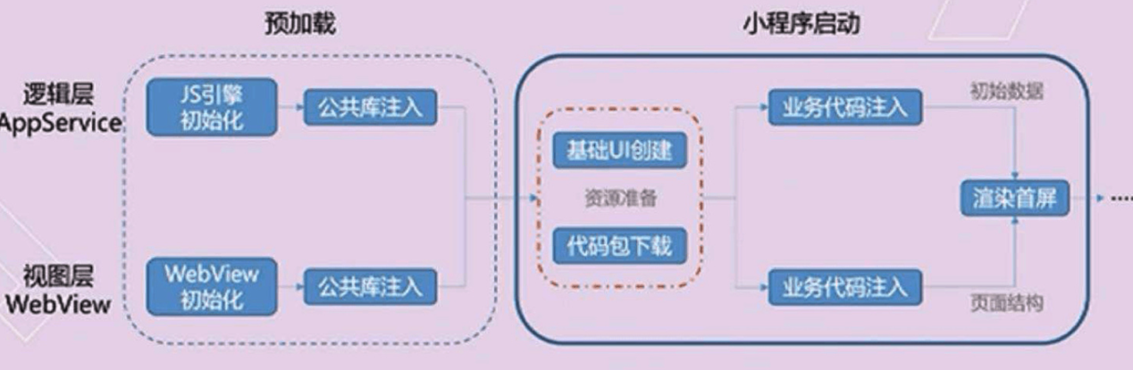
两个阶段——更详细的图
Notes:
左侧的“预加载”对应的是小程序运行环境的预加载，右侧的“小程序启动” 对应的是下载代码包启动小程序。
小程序提供的运行环境，分为逻辑层（点击动画）和 视图层（点击动画），逻辑层是执行js的地方，视图层是渲染页面的地方。
然后用户点击小程序的入口， 小程序的代码包下载（点击动画），业务代码分别注入逻辑层和渲染层（点击动画）。
来看具体的案例 【下一页】

Slide 7



下载代码包
代码注入和渲染
异步请求
Notes:
用户打开贝贝小程序，会依次看到这面这三个白屏：
有三个点的白屏： 下载代码包的阶段(点击动画)
没有三个点的白屏： 业务代码注入和渲染的阶段（点击动画）
加载中： 异步请求数据（点击动画）
一般来说，白屏时间占比最多的是第一种情况，有三个点的阶段

Slide 8
提升体验最直接的方法
减少代码包体积
Notes:
提升体验最直接的方法是控制小程序包的大小，这个也是是微信官方的说法。
基本上可以说，1M的代码包，下载耗时1秒左右。

Slide 9
这一步其实我们已经做了
压缩代码，清理无用的代码
图片放在cdn
采用分包策略
分包预加载 （版本要求高）
独立分包 （版本要求高）
Notes:
这一步其实我们已经做了

Slide 10

也很重要的一个点……
优化异步流程
Notes:
除了上面讲的控制包的大小，对异步请求的优化也很重要。

Slide 11
对异步流程的优化
onLoad 时就发起请求，不用等ready
请求结果放在缓存中, 下次接着用
等待中展示骨架图
先反馈，再请求
Notes:
比如说，点赞的按钮，可以先改变按钮的样式，再发起异步请求, 如果异步请求失败了，再给用户一个弹窗

Slide 12
加载性能
渲染性能
Notes:
总结刚才： 1. 减少包的大小， 2. 优化异步流程
能做的很少，接下来的渲染性能，才是瓶颈
渲染性能的瓶颈在setData，我们接下来看setData 背后

Slide 13
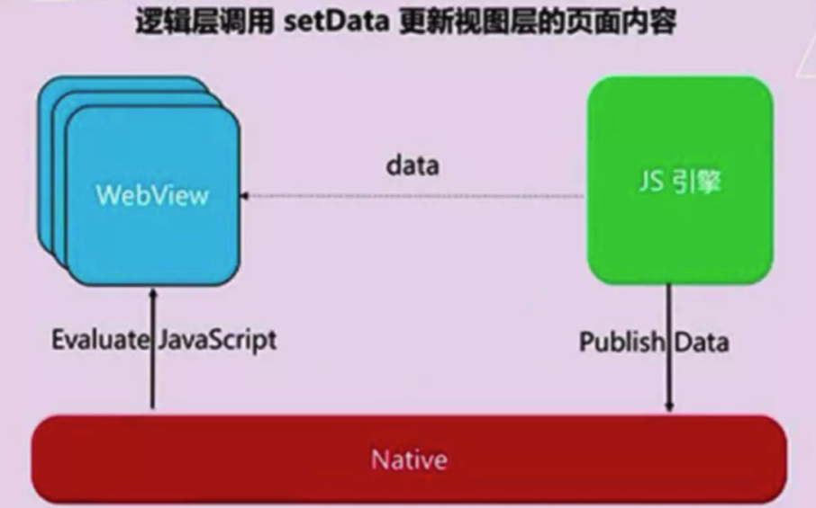
setData背后
Notes:
我们在js里面，每调用一次setData, 都是逻辑层向渲染层的一次通讯，这个通信还不是直接传给webView, 而是通过走了微信自己实现的一个机制，通讯的开销很大。而且渲染层收到通讯后，还需要重新渲染出来，所以，emmm, 一次setData带来两次开销：通信的开销 + webview更新的开销。
而且更严重的问题是，如果上一次setData 如果没有结束，会占用通讯线路，那么本次的setData将不会被发起，页面失去响应
那么setData 为什么性能那么差？微信开发者文档： 我们传输的数据，需要将其转换为字符串形式传递，同时把转换后的数据内容拼接成一份 JS 脚本，再通过执行 JS 脚本的形式传递到两边独立环境。

Slide 14
优化建议
减少setData的数据量
合并setData，减少通讯的次数
Notes:
（念ppt）
很容易被忽视的，如果一个数据不能会影响渲染层，也就是在wxml里面没有用到,则不用放在setData里面，直接作为一个普通属性去使用。只有我们需要影响到渲染层的时候，才使用setData改变数据。

Slide 15

案例
上拉加载

Slide 16
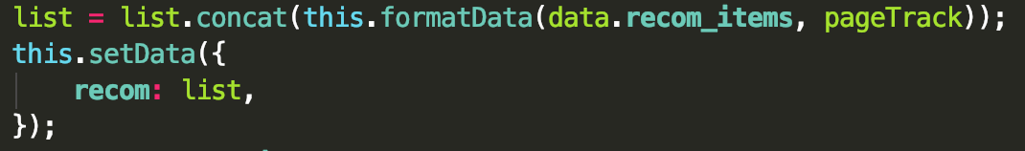
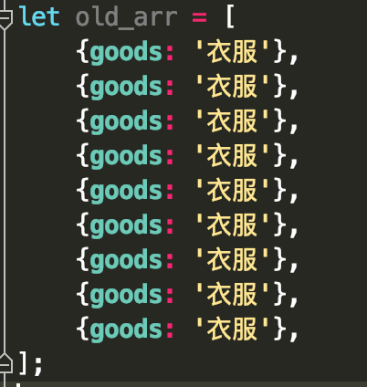
随着用户加载的越来越多，
list 数组越来越长
setData用在通讯上的开销也就越大
Notes:
【下一页】我们怎么去优化它？

Slide 17
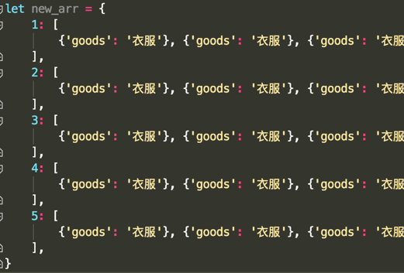
列表的局部刷新
this.setData({
list[page] : pageList
})

Slide 18
坑
不要相信开发者工具
Notes:
不要相信开发者工具，开发者工具可能看不出来一丁点性能问题，但是在真机上却性能问题很严重，这是因为开发者工具和真机实现的不同，比如说，逻辑层和渲染层的通信，开发者工具本层是通过h5的api —— postMessage 来实现的，而真机则是通过evaluateJavascript 所实现。
所以我们可能在开发者工具里面感觉良好，但是在真机上却出现卡顿

Slide 19
加载性能
渲染性能
Notes:
总结刚才：
加载性能： 1. 减少包的大小， 2. 优化异步流程,
渲染性能： 瓶颈在setData，1. setData数据量要小 2. 合并降低频率 下拉加载的优化。
比较简单，考虑到可能有同学没有接触过小程序
下周如果有分享的话，会接着分享遇到的一些问题和尝试

